Slide 1


Ethereum - Mehr als nur Kryptowährung

Slide 2
Allgemeine Infos
Erfunden im Jahr 2013
Gestartet 2015
Aktuell zweitgrößte Kryptowährung nach Bitcoin

Slide 3
https://coinmarketcap.com/de/
Stand 31. Dez. 2019
https://www.blockchain.com/de/charts/blocks-size
https://etherscan.io/chartsync/chaindefault

Slide 4



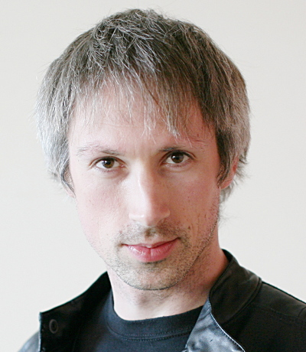
Erfinder / Entwickler
Jeffrey Wilcke
Vitalik Buterin
Gavin Wood
Notes:
Vitalik Buterin: 2013 Whitepaper (Allgemeine Spezifikation)
Jeffrey Wilcke: Erste Version mit Programmiersprache GO
Gavin Wood: 2014 Yellowpaper (Formale Spezifikation)

Slide 5
Funktionsweise
Ethereum = Blockchaintechnologie
Ether = Kryptowährung
Blocktime = ~ 14 sec
Blockgröße = ~ 20kB
https://etherscan.io/charts

Slide 6
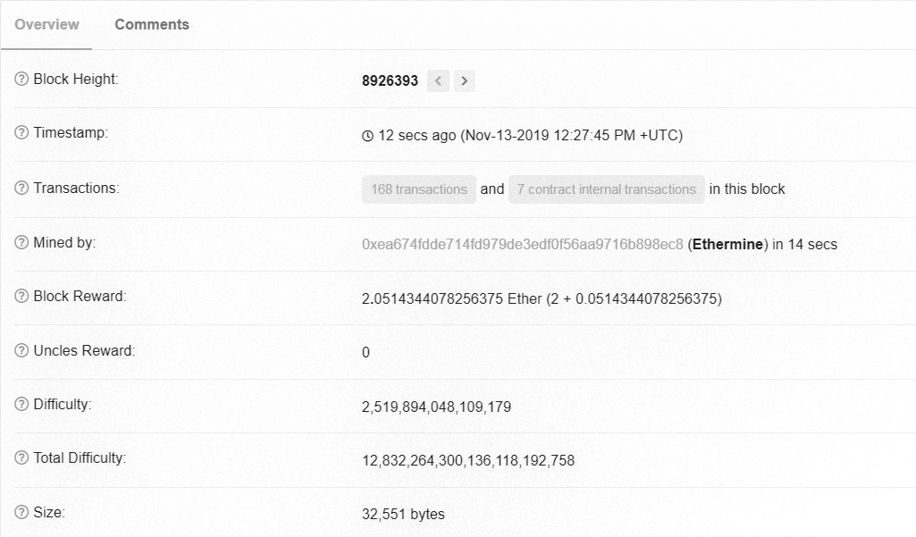
Blockchain-Informationen

Slide 7
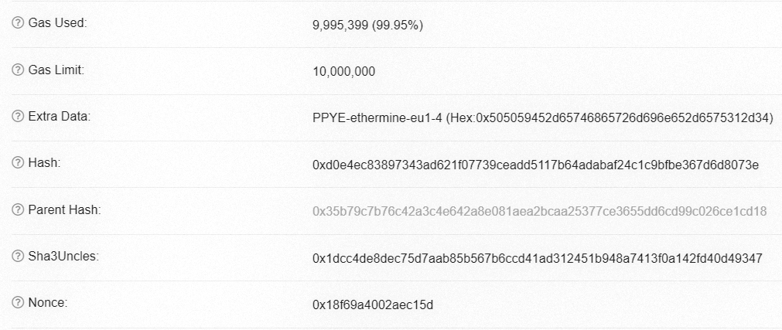
https://etherscan.io/block/8926393

Slide 8
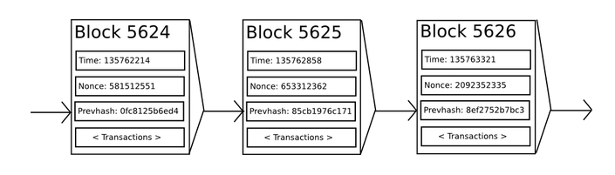
Verkettung der Blockchain
https://github.com/ethereum/wiki/wiki/White-Paper

Slide 9

Mining
Miner muss Block vor allen anderen validieren
Dies geschieht anhand von mathematischem Beweis
Hashfunktion: Ethash
Verwendetes Verfahren: Proof-of-Work, in naher Zukunft Proof-of-Stake

Slide 10
Mining
Nach erfolgreicher Validierung → Miner erhält gewisse Anzahl an ETH
Da Zeiten zwischen Blockerzeugung sehr kurz: Kollisionen vorprogrammiert
Wenn Miner zu spät: Wird mit 7/8 des eigentlichen Gewinns entlohnt und Block wird als „Uncle“ als Nebenkette angehängt

Slide 11
GHOST-Protokoll
Dient dazu, dass alle Miner zur gleichen Blockchain beitragen
Im Falle eines „Forks“ wird immer der „schwersten“ zusammenhängenden „Kette“ vertraut
Kann z.B. anhand der Blocknummer überprüft werden

Slide 12
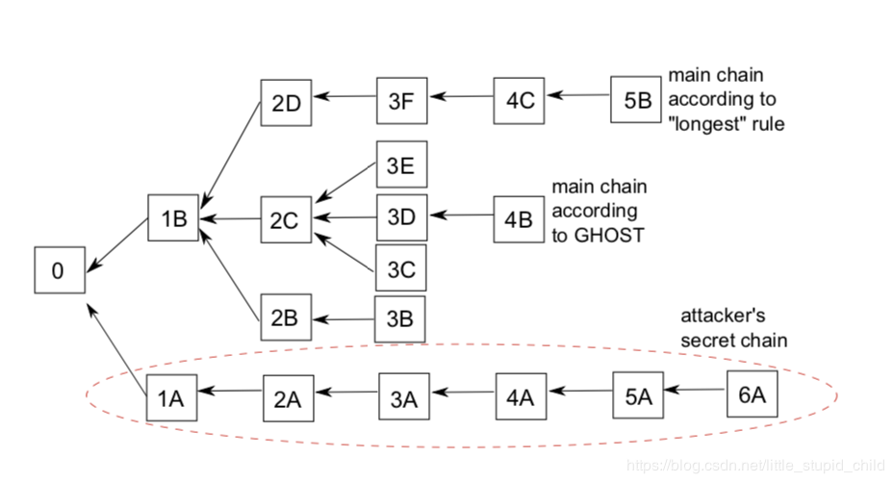
GHOST-Protokoll
https://appserversrc.8btc.com

Slide 13
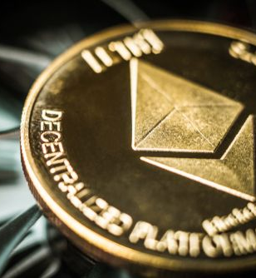
Gebühren
Im Ethereum-Netzwerk entstehen Kosten für das Herunterladen und Verifizieren der Blockchain (genannt Gas)
Dienen nicht nur zur Unterhaltung sondern sichern das Netz vor Missbrauch
Auftragsausführung: Person broadcastet Wunsch auf Ausführung →
Miner, der Aktion dann ausführt, bekommt die Gebühren

Slide 14
Gebühren
Miner kann dabei selbst Gas-Betrag festlegen
Je mehr Gas eine Person die einen Auftrag ausführen möchte anbietet, desto höher ist die Wahrscheinlichkeit, dass Auftrag zügig ausgeführt wird
Möglichkeiten richten sich dabei oft nach aktueller Marktlage

Slide 15
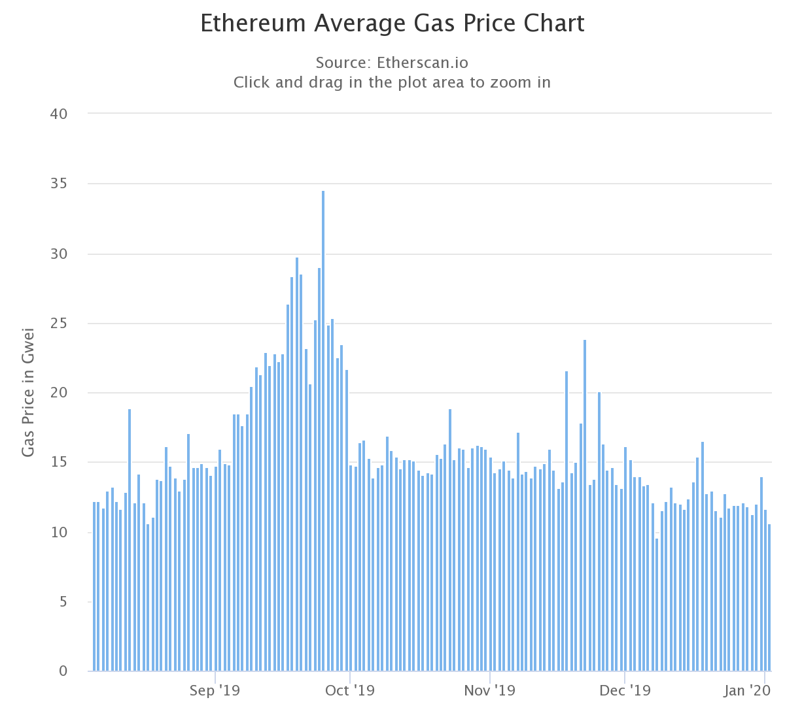
https://etherscan.io/chart/gasprice

Slide 16
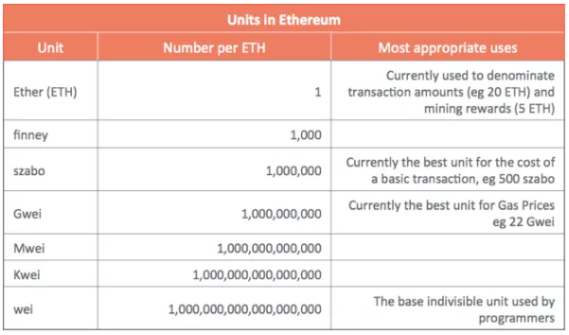
https://bitsonblocks.net/2016/10/02/gentle-introduction-ethereum

Slide 17

Kryptologische Grundlagen
Ethereum basiert im Kern auf symmetrischen und asymmetrischen Verschlüsselungsverfahren
Genutztes Hashverfahren: Keccak256
SHA-3 baut darauf auf
Es wurde sich bei der Entwicklung von Ethereum bewusst gegen SHA-3 entschieden (NSA-Affäre)

Slide 18
Ethereum Accounts
Konto wird durch 20 byte bzw. 160 bit hexadezimal Adresse identifiziert (20 letzen Bytes des Public Keys)
Zwei Arten: Externe Accounts und Kontrakt-Accounts (Smart Contracts)
Externer Account kann Transaktionen zu anderen externen Accounts und Smart Contrats senden indem Nachricht mit privatem Schlüssel signiert wird

Slide 19
Ethereum Accounts
Bestandteile eines Accounts:
Eine Nonce: Anzahl an getätigten Transaktionen
Aktueller Ether-Stand in Wei
Speicher des Accounts (bei externen Accounts leer)
Gehashter Code (bei externen Accoutns ebenfalls leer)

Slide 20
Sicherung des globalen Status
Zur Sicherung der Integrität und Vertraulichkeit der Blockchain verwendet Ethereum “Merkle-Patricia-Trees”
Insgesamt werden 3 Bäume zur Speicherung der
Transaktionen
Auswirkungen bzw. Effekte der Transaktionen
und des Status
eingesetzt
Notes:
- Transaction Tree, Receipt Tree, State Tree (Ethereum = State Machine)
- In Baum wird jeweils nur Root-Hash eines Baumes gespeichert
- Meisten Clients nutzen zur Speicherung LevelDB (Key:Value Datenbank)
- Bitcoin speichert keine Account-Balance

Slide 21
Sicherung des globalen Status
Art des Speicherung ermöglicht Light-Clients einfaches Abfragen von Informationen
Zur vollständigen Verifikation können alle Block-Hashes bis hin zum “Root-Hash” überprüft werden

Slide 22
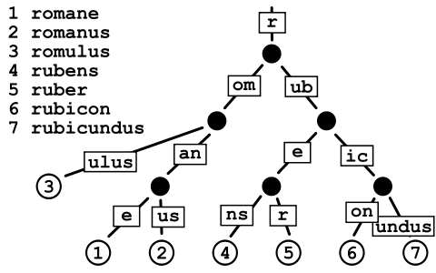
https://upload.wikimedia.org/wikipedia/commons/thumb/a/ae/Patricia_trie.svg/480px-Patricia_trie.svg.png
Notes:
- PATRICIA: Practical Algorithm to Retrieve Information Coded in Alphanumeric
Daten werden komprimiert abgespeichert
Jeder neue Eintrag kann durch Erstellen von nur einem neuen Knoten und einer neuen Kante eingefügt werden
- Dies bedeutet, dass ein solcher Baum nur langsam wächst, auch wenn eine große Anzahl an neuen Elementen eingefügt wird

Slide 23

Angriffe auf Ethereum
Trotz Blockchain-Technologie nicht vollkommen sicher
Einige, wenn teilweise auch nur theoretische Angriffe möglich

Slide 24
Reentrance-Attack
Softwarecode eines Smart Contracts kann wiederholt ausgeführt warden
Verschiedene Versionen dieser Art vorhanden
Meist genutzte ist die bei einer einzelnen Funktion

Slide 25
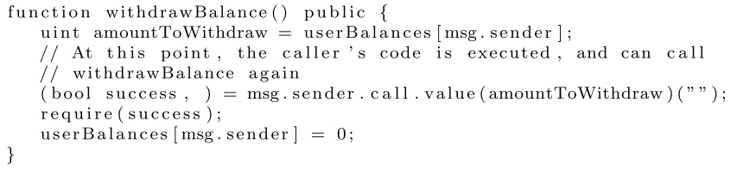

Slide 26
51%-Attack
Meist nur unter dem Verfahren Proof-of-Work möglich
Besitzt eine Person oder ein Mining-Pool mehr als 50% de Rechenpower des Netzwerkes, kann es vorkommen, dass Ether doppelt ausgegeben werden können
Dafür erstellt Angreifer neue “Kette”, die irgendwann genauso lang oder länger ist als die originale Blockchain

Slide 27
51%-Attack
Die Transaktionshistorie kann dabei geändert werden
Jedoch können keine bestehenden Transaktionen oder Regeln geändert werden

Slide 28

Ethereum vs. Ethereum Classic
Im Jahr 2016 wurde eine DAO (Dezentralisierte Autonome Organisation) gehacked
Ether im Wert von ca. 50 Mio. Dollar gestohlen
Hard-Fork zur Umkehrung des Hacks
Beschlossen wurde dies von Buterin und einem Großteil der Ethereum-Community

Slide 29
Ethereum vs. Ethereum Classic
Dies stieß auf großen Gegenwind, da so in ein eigentlich dezentrales System eingegriffen wurde
Code=Law
Seit dem werden beide Blockchains wie auch Währungen getrennt fortgeführt

Slide 30
Versionen von Ethereum
Ethereum 1.0:
Frontier (2015, für Leute mit Know-How)
Homestead (2016, Protokollverbesserungen → gilt als „sicher“)
Metropolis (aktuelle Phase seit 2017, Light-Client-Nutzung möglich, DApp-Store soll implementiert werden)

Slide 31
Versionen von Ethereum
Ethereum 2.0:
Serenity:
System-Umstellung von Proof-of-Work zu Proof-of-Stake (Casper-Protokoll)
Proof-of-Stake:
Miner wird hier „Schmied“ genannt
Statt Block zu minen, wird hier jemand für die Erstellung des den nächsten Block ausgewählt
Schmied muss mind. 32 ETH in ein Deposit „einlagern“ um bei Abstimmung mitmachen zu können
Notes:
32 ETH ~ Wert von 4500 €
Zwei Verfahren parallel in Entwicklung:
Casper FFG: "The Friendly Finality Gadget“ → Mix aus PoW und PoS, jeder 50. Block PoS
Casper CBC: "The Friendly GHOST/Correct-by-Construction“ → Dynamisch, passt sich selbst an

Slide 32
Versionen von Ethereum
Gewicht der Stimme zählt hier im Verhältnis zu eingelagerten ETH-Coins
Dieser fasst gewünschte Transaktionen in Block zusammen
Macht der Schmied hier fahrlässige Fehler oder will cheaten, verliert er alle seine eingelagerten Coins

Slide 33
Versionen von Ethereum
Ist der Node inaktiv, verliert der Schmied nach und nach Anteile seines Stakes
Als Belohnung bekommt Schmied Transaktionsgebühren + Reward bei regelmäßiger Einhaltung der Regeln
Will Validierer Stake entnehmen, muss er mind. 18 Stunden warten (abhängig von Markt)
Verfahren deutlich Strom sparender als Proof-of-Stake
Gilt allgemein als sicherer

Slide 34
Smart Contracts
Was sind Smart Contracts?
Softwarecode (Touring-Vollständig)
Setzt auf Blockchain auf
- Führt automatisiert Transaktionen zwischen einer oder mehrerer Personen aus

Slide 35
Smart Contracts
Wozu dienen Smart Contracts?
Keine dritten Personen zwischen den Transaktionen (Automatisiert und Vertrauen durch Code)
Transparenz wird geboten, da alles auf der Blockchain einsehbar
Pseudo-Anonymität → Leichter Schutz der Privatsphäre obwohl für alle einsehbar
Es können nur digital erfassbare Ereignisse abgehandelt werden

Slide 36
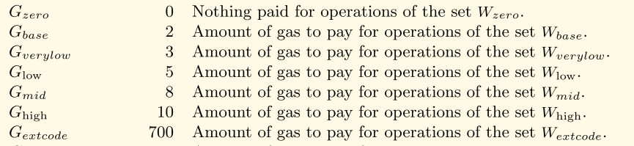
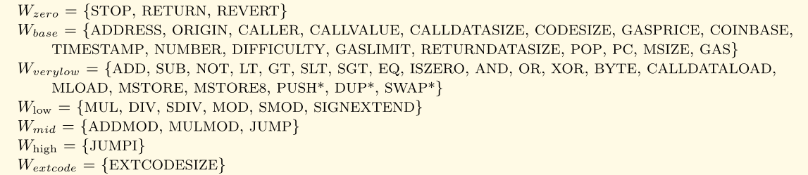
Gas Gebühren

Slide 37
Quellen
Vitalik Buterin: https://www.coinkurier.de/wp-content/uploads/2019/02/Bildschirmfoto-2019-02-21-um-16.04.22.png
Gavin Wood: https://gavwood.com/images/gav6.jpg
Jeffrey Wilcke: https://www.tokens24.com/wp-content/uploads/2018/05/Jeffrey-Wilcke.jpg
Ethereum-Logo: https://ethereum.org/assets/
Ethereum vs. Ether: https://cryptalker.com/wp-content/uploads/2018/10/ether-vs-ethereum-blockchain-platform-clarity-1240x540.jpeg

Slide 38
Quellen
Krypto-Mining-Bild: https://cryptonomist.ch/wp-content/uploads/2018/11/Crypto-Mining-Cover.jpg
Gold-Ether-Coin: https://imgsrv.igms.io/smartcrop?width=730&height=340&url=https://coin-hero.de/wp-content/uploads/2019/11/Ethereum_ETH_Transaktionen_Netzwerk_Gebuehren.jpg
Signal-Board: https://iiot-world.com/wp-content/uploads/2019/05/shutterstock_544389625-e1558524316345.jpg

Slide 39
Quellen
System hacked-Bild: https://www.lto.de/fileadmin/_processed_/b/b/csm_Nach_Trojaner-Attacke_auf_Berliner_Gericht_-_KG_weiter_offline_19a23dc755.jpg
ETC-Bild: https://upload.wikimedia.org/wikipedia/commons/thumb/e/eb/Ethereum_Classic_Logo.svg/1200px-Ethereum_Classic_Logo.svg.png

